Slide 2
Indhold
De grundlæggende begreber
Beregning af Handicap
Løbende udvikling i Handicap
Hvad sker der 1. januar 2021 med dit Handicap
Hvis du vil vide mere om alle detaljerne. Gå til golf.dk/handicap

Slide 3
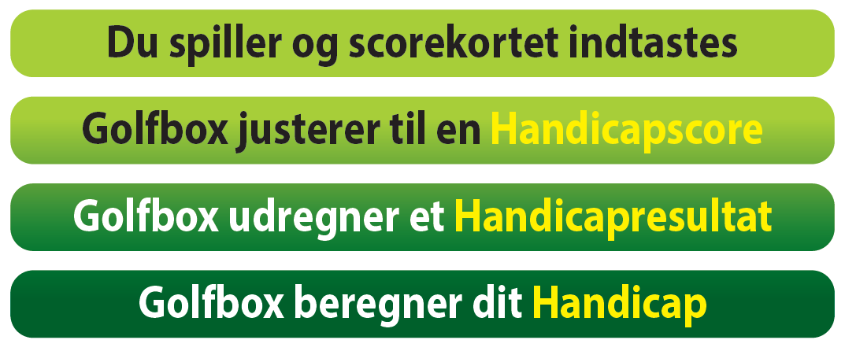
Notes:
Pil: Beregningen af dit Handicap foregår i 4 trin. Og alle beregninger sker i Golfbox.
Pil: Vi noterer og indtaster blot scores, som vi plejer
Pil: Handicapscore – nyt begreb som vi uddyber. Det er en del af beregningen i Golfbox
Pil: Handicapresultat – nyt begreb som vi uddyber. Det er en del af beregningen i Golfbox.
Pil: Beregningerne i Golfbox producerer vores Handicap, som vi ligesom i dag vil kunne se i Golfbox.

Slide 4
Notér score, som du plejer – enten som slag eller en streg
Golfbox beregner din score til handicapformål, når den indtastes
Tællende scores:
Der er ikke længere forudregistrering af EDS
Alle runder (private/turnering) er som udgangspunkt tællende
9 eller 18 hullers slagspil / slagspil maksimum / stableford
Alle spillere kan spille tællende 9 eller 18 hullers runder
Alle spillere kan spille tællende private runder (og turneringsrunder)
Spillet efter Golfreglerne
Godkendt af markør
Notes:
Der findes ikke længere handicapgrupper
Alle scores som opfylder punkterne bør afleveres, så handicappet baseres på flest mulige scores.
Markør (se definition i Golfreglerne): Behøver ikke at være medspiller. Må ikke være partner på hold. Kan være ikke-golfspillende person (der kan tælle). Godkendelse af scores: Hvis medlem i Golfbox, kan det klares elektronisk, ellers skal det være med identificerbart navn og underskrift.

Slide 5
Din score justeres efter indtastning til en handicapscore, som er:
Det er det antal slag, der er ”fair” at bruge til handicapformål
Fair betyder:
Det faktiske antal slag, dog maksimum Din Dobbelt Bogey (DDB)
Din Par er banens Par plus dine handicapslag på hullet, så…
DDB er 2 slag over Din par, svarende til en streg og altså maksimum til handicapberegning
Lad os se på et scorekort – og handicapscoren
Notes:
Handicapscoren svarer til nul point i Stableford eller Din Dobbelt Bogey (også kaldet netto dobbelt bogey).

Slide 6
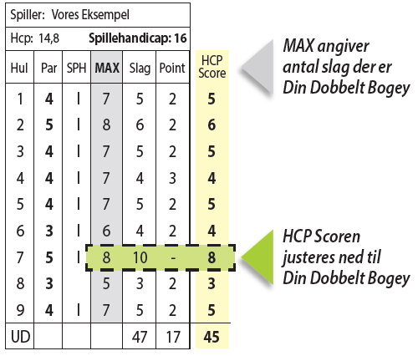
MAX findes ikke på scorekortet, men er indsat for at vise, hvornår man kan samle op og får 0 point. Det svarer også til DDB.
Hvis faktisk score er under eller lig med MAX, bruges faktisk score til handicap.
Ved højere bruges MAX
Læg i øvrigt mærke til, hvor nemt det er at udregne point fra MAX:
Max – slag = point (7-5 = 2)
I stedet for 4+1 = 5 = 2 point, 1 bedre er 3 point, 1 værre er 1 point…
Notes:
Afsluttende bemærkning:
Måske er det en idé selv at skrive MAX på sit scorekort?

Slide 7
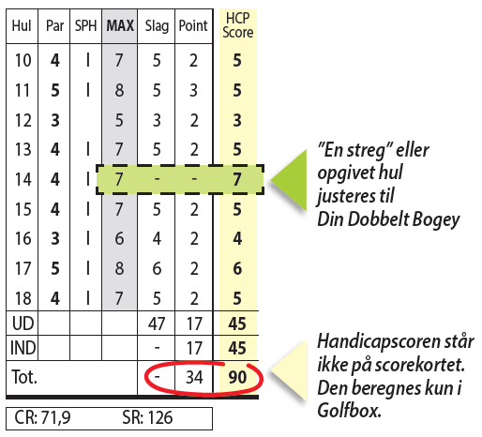
Hvis du vil, kan Handicapscoren også beregnes ud fra point:
Formel: Par + handicapslag - (point - 36)
Med tal: 72 + 16 + 2 = 90
Notes:
Der blev samlet op på Hul 14 – det måtte vi, fordi vi spillede Stableford.
Men stregen kan alligevel bruges til handicapberegning – ved at indsætte MAX i beregningen.

Slide 8
Handicapscoren bruges nu til at beregne rundens Handicapresultat
Det er det Handicap, du har spillet til på dagen, når der er taget højde for Course Rating og Slope.
Handicapresultatet indsættes i dit scorearkiv og er med til løbende at justere dit Handicap.
Det beregnes hver gang, der kommer en ny score ind.
Og et gennemsnitssystem behøver mange scores for at blive retvisende.
Derfor bør alle scores – høje som lave – indtastes, når der er spillet en runde.
Notes:
PCC justering er evt. justering for gode eller dårlige spilleforhold. Den er oftest NUL.
Vi kender sikkert CBA, som tidligere dækkede dette i turneringer.
PCC derimod beregnes på baggrund af alle spillede runder på en bane på en dag – dog kun fra spillere med under handicap 36.
NB! Det kan ikke anbefales, at gå dybere ind i PCC. Det er alligevel en baggrundsberegning, som ingen skal kende.
Man skal blot vide at ens score kan få en uforudset regulering på et givent Handicapresultat, hvilket KAN ændre Handicappet marginalt.

Slide 9
Dit Handicap er gennemsnittet af de 8 bedste af de 20 seneste Handicapresultater
Hvis du har færre end 20 Handicapresultater i dit scorearkiv, bruges en indbygget tabel til beregning. Vi ser tabellen sidst i præsentationen.
Tabellen tager udgangspunkt i antallet af scores, og tager i givet fald et gennemsnit af færre scores ved beregningen af Handicappet.
Eksempel: 9-11 scores – Handicappet er gennemsnit af de 3 bedste
Som nævnt: Jo flere scores i scorearkivet, jo mere præcist bliver Handicappet.
Og vi ønsker at have et retvisende Handicap for at kunne spille på fair og lige vilkår mod andre og banen (se noter).
Lad os se på detaljerne på næste side
Notes:
Afrunding på dette slide:
Hvad nu hvis man bare vil gå og hygge sig – skal man så alt det her med indlevering hele tiden?
SVAR: Det er absolut tilladt bare at gå og hygge sig. Men så skal man aldrig melde sig til noget, hvor der spilles om præmier, opvask, øl eller lignende. For så ved man jo ikke, om man står med den rigtige vinder! Det er i bund og grund det, som vi bruger handicappet til.

Slide 10
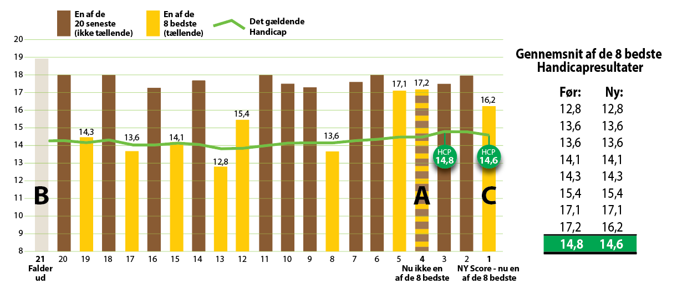
Eksempel på et scorearkiv med 20 handicapresultater. Hvad sker der, når en ny score kommer ind?

Slide 11
Tæller ikke med i gennemsnit
Handicap - udvikling
Tæller med i gennemsnit
Nyt resultat
- spillet til 16,2
Handicap før runden
14,8
Ældste score (21) falder ud
Nye 8 bedste findes
Notes:
Først forklares farvekoder på graferne
Dernæst fastslås Handicap før runden spilles
Nyt resultat kommer ind (svarer til tal i tidligere brugte eksempel med scorekort)
Ny score kommer ind som seneste – Nr. 1 og skubber gammel nummer 20 – nu nummer 21 - ud.
Nye 8 bedste findes blandt de 20. Nyt gennemsnit beregnes.
Så har vi det nye Handicap.
Ændringen kommenteres på næste slide.

Slide 12
Nyt Handicap 14,6 - selvom vi spillede over handicap.
Men den nye skubbede en tidligere bedste på 17,2 ud.
DERFOR – aflevér alle runder. Ikke kun runder bedre end handicap.
Det kan være, at den bliver en af vores bedste.
Notes:
Pointe – igen. Et gennemsnitssystem har løbende brug for scores for at beregne det mest retvisende, aktuelle handicap.
Det kan også gå den modsatte vej: En ny score, som er lavere end dit Handicap kommer ind som nr. 1. Score nr. 20 skubbes ud. Nr. 20 var før en af dine 8 bedste – og den var lavere end den, der lige kom ind. Nu stiger dit Handicap, selvom du spillede bedre end dit aktuelle.

Slide 13
Særlige begreber – gode at kende
Beregnet Handicap i Golfbox passer ikke med gennemsnittet. Hvorfor?
Reguleret af Hard Cap? Hvad er det?
Reguleret af Soft Cap? Hvad er det?
Når du har 20 scores, sætter systemet ”et mærke” ved det Laveste Handicap (LH), du har haft inden for det seneste år fra seneste score.
Man kan ikke stige mere end 5,0 over Laveste Handicap inden for et år (reguleres løbende, som tiden går). Det hedder Hard Cap.
Så hvis en gennemsnitsberegning (=dit Handicap) giver et resultat med en stigning over Hard Cap, så stiger Handicappet ikke over det.
Derfor kan der være forskel på dit beregnede gennemsnit og det tildelte Handicap.
Lad os se på en graf.

Slide 14
Særlige begreber – gode at kende
Som det fremgår er der ”låg på” max-stigningen inden for 12 måneder.
Men undervejs er stigningen allerede blevet ”afbøjet” af Soft Cap ved stigning på mere end 3.
Lad os se et eksempel på, hvordan det virker – næste slide.

Slide 15
Særlige begreber – gode at kende
Soft Cap tager også udgangspunkt i Laveste Handicap (LH). Soft Cap ”sætter ind” ved beregnede stigninger på 3,0 over Laveste Handicap.
Hvor Hard Cap sætter en hård øvre grænse for stigningen, afbøjer Soft Cap i stedet stigningen.
Så hvis beregningen (=dit Handicap) giver et resultat med en stigning over Soft Cap, halveres stigningen herover.
Eksempel: Du havde LH 20,0. ”Din Soft Cap” er således 23,0. Seneste beregning viser nyt Handicap på 24,0.
Men da det er +1 over Soft Cap, reduceres stigningen i Handicappet til 23,5.
Derfor kan der være forskel på dit beregnede gennemsnit og det tildelte Handicap – men man kan se sin Soft og Hard Cap i Golfbox.
Notes:
Eksemplet med Soft Cap: Stigningen er +1 over Laveste Handicap. Vi fratrækker halvdelen af stigningen = 0,5 og får i stedet 23,5.
Man kan altså godt gå over Soft Cap, men ikke over Hard Cap.

Slide 16
Særlige begreber – gode at kende
Opskalering af scores
Alle scores fra runder under 18 huller skal skaleres op af systemet til en 18-hullers score for at være sammenlignelige, når der skal tages et gennemsnit.
9-hullers Stableford-runder opskaleres til 18 huller ved at tage de resterende 9 huller og lægge 17 point til scoren:
Fik du 16 point på de spillede 9, får du 17 tillagt – i alt 33 point.
9-hullers slagspils-runder opskaleres til 18 huller ved at tage de resterende 9 huller og tillægge 1 slag på Hul 10 (en Netto Bogey) og Netto Par på resten.
Et par eksempler:

Slide 17
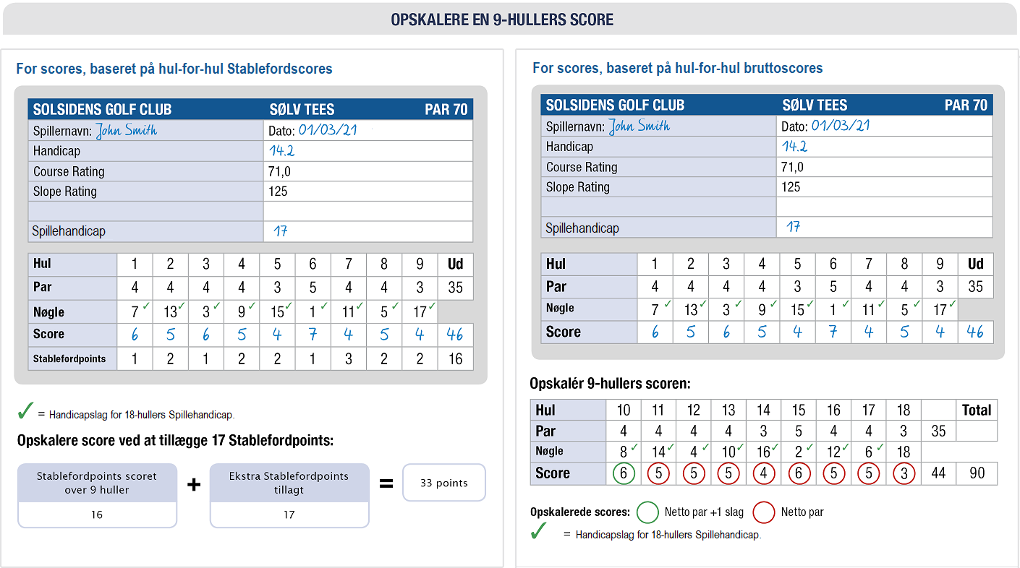

Slide 18
Særlige begreber – gode at kende
NYT! Spil mellem 10 og 17 huller
Det nye Handicapsystem kan fremover også opskalere og anvende runder på 10-17 spillede huller til handicapformål. Hvordan det?
Man har indset, at afbrudte runder på mellem 10 og 17 huller også indeholder information om spillerens kunnen.
Tidligere ”smed man de scores ud”, men nu har man besluttet, at du også med gyldige begrundelser kan aflevere disse scores, som så også opskaleres til 18 huller, eksempelvis:
Afbrydelse på grund af vejrliget
Afbrydelse på grund af svindende lys
Afbrydelse på grund af manglende tid
Hvis et hul erklæres ude af spil af Komitéen (f.eks. reparation)

Slide 19
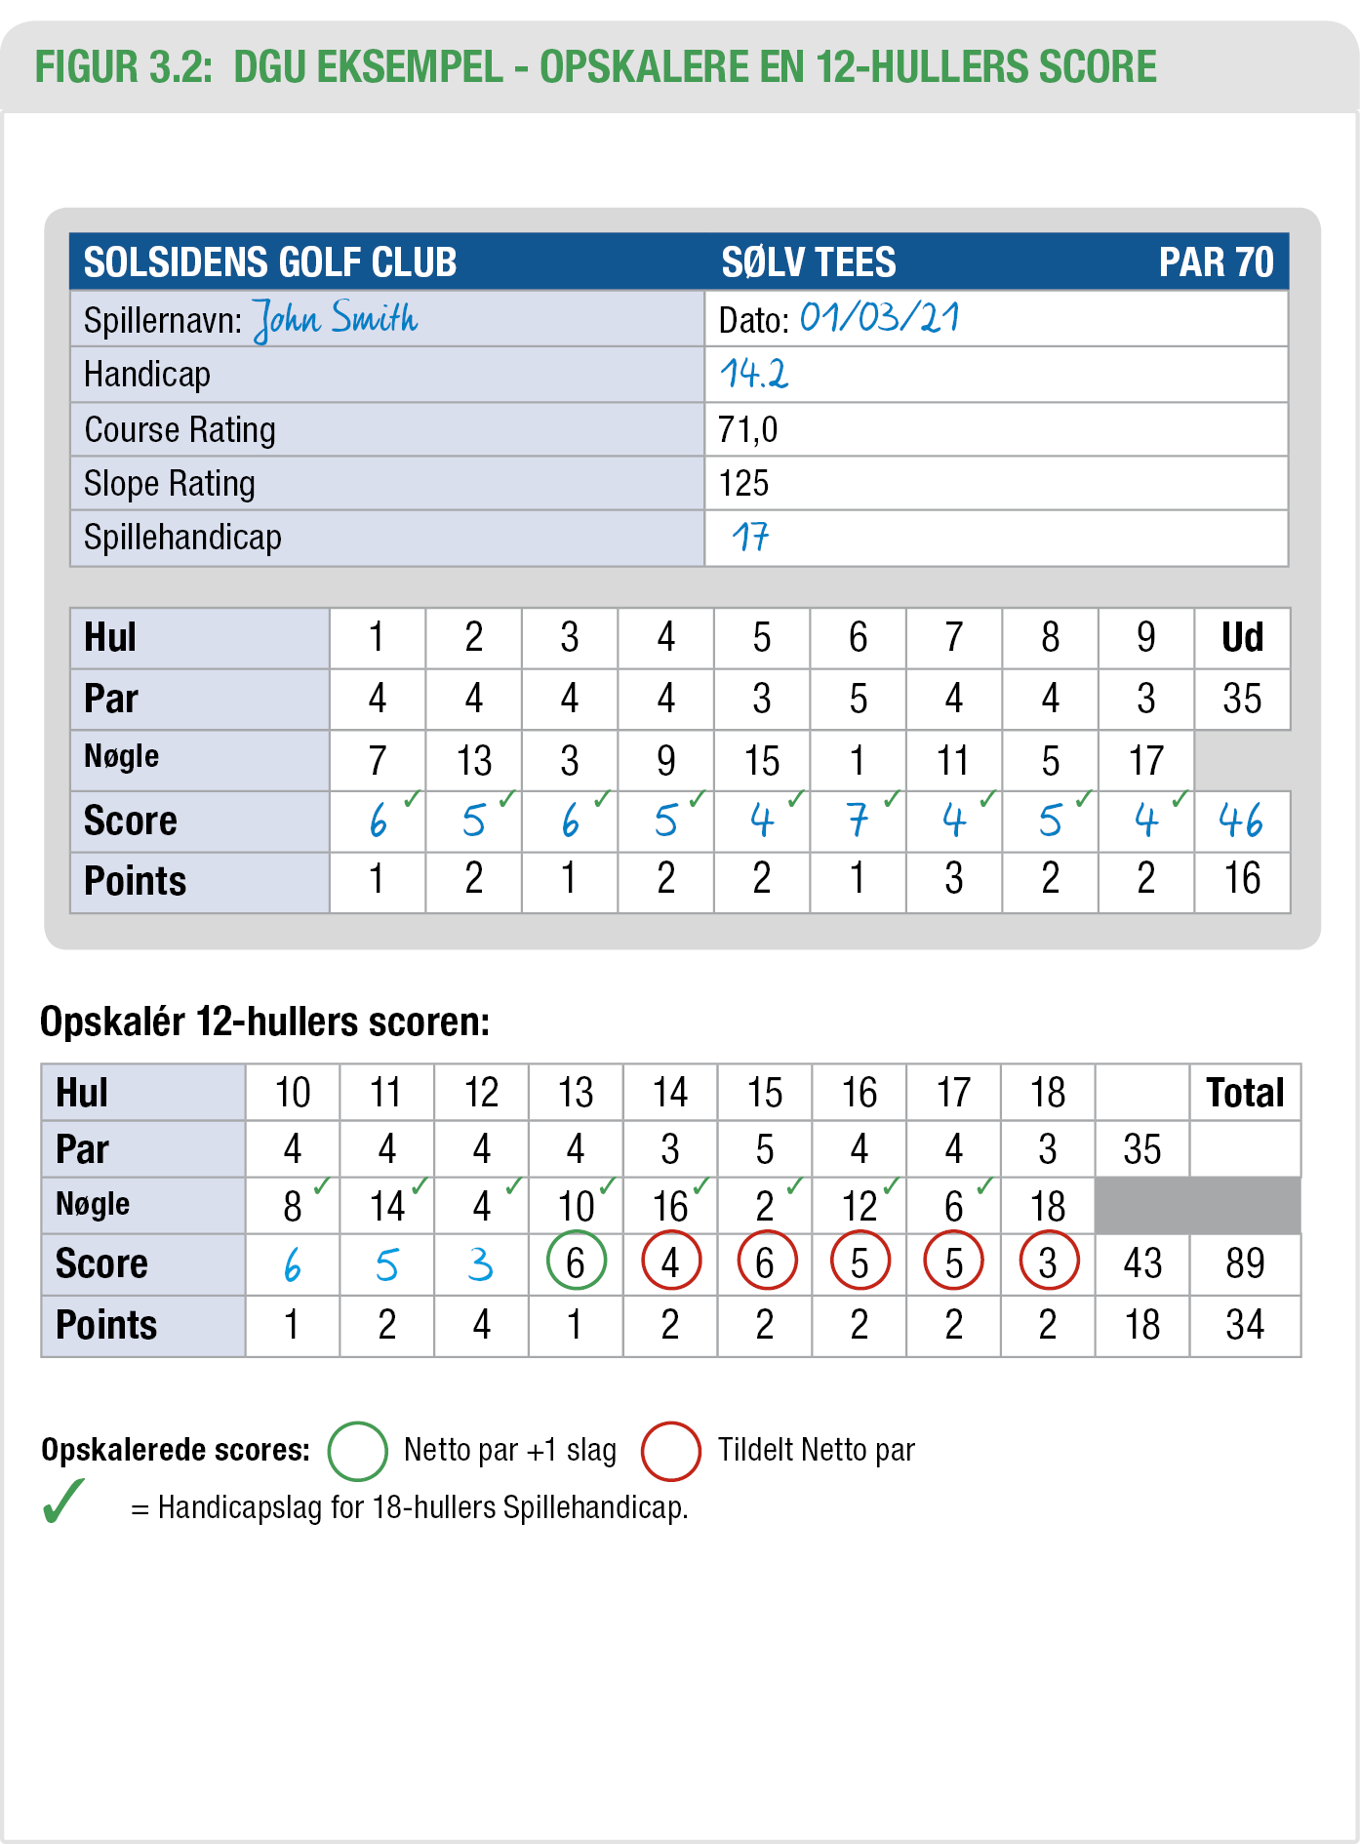
På bagni scores der kunstigt Netto Par på alle ikke-spillede huller undtagen på det første (her Hul 13), hvor der bruges ét ekstra slag.
Det svarer til 1 Stablefordpoint på første ikke-spillede hul og 2 på de resterende 5 huller for bagni.
Overblik næste side

Slide 20
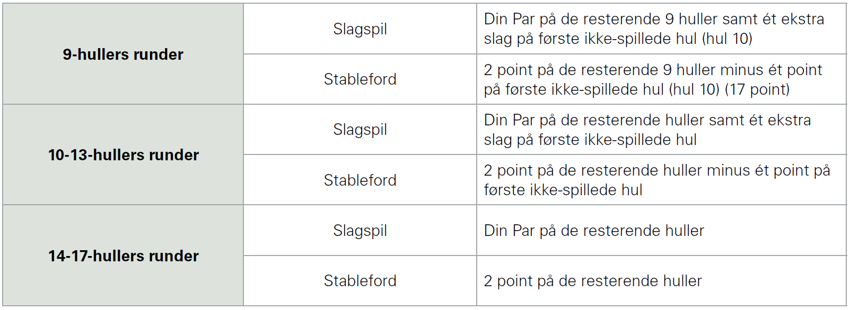
Færre end 18 huller spillet - overblik

Slide 21
Vi nævnte tidligere ”tællende scores” – hvad er en ikke-tællende score?
Runder, der ikke er spillet efter Golfreglerne
Runder, der ikke er spillet i et tællende spilleformat – f.eks. Hulspil
Runder, hvor du træner på banen
Runder spillet med ikke-godkendt udstyr
Runder spillet uden person, der kan godkende scoren (markør)
Når du ikke spiller din egen bold – foursomes, scrambles, osv.
Når du ikke spiller det krævede antal huller
Scores fra en turnering med begrænset antal køller /type af køller – f.eks. ”3 køller og en putter”.
Notes:
Ved 2. underpunkt - Spørg forsamlingen om Tilladt spilleformat: Kan nogen huske, hvilke spilleformater, der er tællende til handicapformål? ( Individuelt Slagspil / Slagspil Maksimum / Stableford)
Markør (se definition i Golfreglerne): Behøver ikke at være medspiller. Må ikke være partner på hold. Kan være ikke-golfspillende person (der kan tælle). Godkendelse af scores: Hvis medlem i Golfbox, kan det klares elektronisk, ellers skal det være med identificerbart navn og underskrift.

Slide 22
Fra gammelt til nyt Handicap i 2021
Der anvendes scores fra 2018-2020
Ved overgangen til det nye handicapsystem skelnes mellem, om man har over eller under 20 scores til rådighed.
Hvis der er 20 scores til rådighed, omregnes de 20 seneste til Handicapresultater efter den nye metode.
De 8 bedste findes og Handicap beregnes.

Slide 23
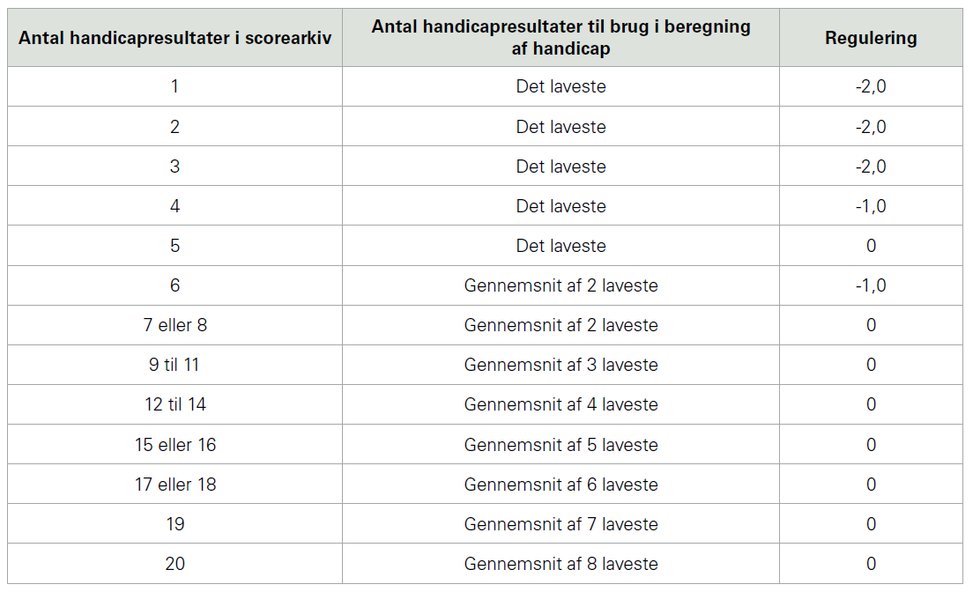
Fra gammelt til nyt Handicap i 2021
Ved færre end 20 scores anvendes tidligere nævnte tabel
Alle med færre end 20 scores får tillagt en kunstig score, der modsvarer tabellen
Det sikrer
at spillere uden nogen scores siden 2018 kan få beregnet et Handicap, der bliver det samme som deres nuværende Handicap
at spillere med meget få scores får et Handicap, som ikke er markant anderledes end deres nuværende Handicap
Notes:
Værdierne i kolonnen Regulering sikrer, at handicappet ved få scores – eller ved gennemsnit af få (som ved 6 scores) – ikke bliver for højt.
Ved 7-8 scores og opefter vurderes mængden at være rimelig til at udtrykke spillestyrken, og der er derfor ikke længere yderligere regulering.

Slide 24
Eksempler
Ved 0 (nul) tællende runder er den kunstige rundes Handicapresultat lig med dit aktuelle handicap + 2,0, pr. 31.12.2020.
0 tællende runder - øges til 1 med kunstig runde
Aktuelt handicap 10,5.
Kunstig rundes Handicapresultat 12,5 tillægges.
Udregning i tabel for 1 runde: Laveste runde, -2,0.
Resultat: Samme Handicap som før bibeholdes: 10,5.

Slide 25
Eksempler
Ved 3 tællende runder er den kunstige rundes Handicapresultat lig med dit aktuelle handicap + 1,0, pr. 31.12.2020.
3 tællende runder - øges til 4 med kunstig runde
Aktuelt handicap 10,5 og 3 Handicapresultater: 16,6, 17,1, 17,6.
Handicap uden kunstig runde ville have været (tabel for 3 runder): Laveste 1, -2,0 = 14,6.
Kunstig rundes Handicapresultat 11,5 tillægges.
Nyt Handicap med justeret antal runder (tabel for 4 runder): Laveste 1, -1,0 = 10,5.
Resultat: Samme Handicap som før.

Slide 26
Eksempler
Ved 8 tællende runder er den kunstige rundes Handicapresultat lig med dit aktuelle handicap, pr. 31.12.2020.
8 tællende runder- øges til 9 med kunstig runde Aktuelt handicap 10,5. og 8 Handicapresultater: 16,6, 17,1, 17,6, 14,4, 12,9, 13,1, 21,9, 14,3.
Handicap uden kunstig runde ville have været (tabel for 8 runder): Gennemsnit af laveste 2: ((12,9+13,1)/2) = 13,0.
Kunstig rundes Handicapresultat 10,5 tillægges.
Nyt Handicap med justeret runde (tabel for 9-11 runder): Gennemsnit af laveste 3: ((10,5+12,9+13,1)/3) = 12,2.
Resultat: Jo flere runder, der anvendes til beregninger, jo tættere på hinanden bliver gammelt og nyt Handicap, bl.a. ved hjælp af den kunstige runde.

Slide 27
Fra gammelt til nyt Handicap i 2021
Der bliver lukket ned for indberetning af scores i weekenden efter 1. januar.
Beregningen af et nyt Handicap for alle danske golfspillere foretages i starten af uge 1, og så snart den er klar, vil det nye Handicap være tilgængelig for den enkelte spiller på deres GolfBox profil.

Slide 28
Resumé
Ingen handicapgrupper
Alle kan spille 9 til 18 hullers tællende runder – turnering og privat
Maksimum beregnet Handicap er 54 - Begrænsning for at stige over 36 er fjernet
Godkendte spilleformater til handicapformål:
Individuelt Slagspil – Stableford – Maksimum Score
Alle runder er som udgangspunkt tællende og skal afleveres
Handicapscoren: Lig med faktisk score dog maksimalt Din Dobbelt Bogey
Handicapresultat: Det Handicap, du har spillet til på dagen

Slide 29
Resumé
Handicap opdateres endeligt ved midnat
Registrering samme dag: Det endelige Handicap ses med det samme, men kan blive justeret næste dag (PCC)
Registrering senere end spilledag: Handicap ses med det samme
Flere runder samme dag: Brug samme Handicap
Du kan følge udviklingen i dit scorearkiv og beregninger af Handicap i Golfbox
Dit Handicap er gennemsnittet af de 8 bedste af den 20 seneste (eller færre)
Handicappet kan være begrænset af Soft eller Hard Cap.
Notes:
Grunden til at det opdaterede Handicap først ses næste dag:
Der foretages en beregning af spilleforhold – PCC – Playing Conditions Calculation (tidl CBA). Denne beregning baseres nu på alle registrerede runder på en bane på samme dag, og denne beregning indregnes i de beregnede handicapresultater.
Beregningen kan og vil oftest være NUL

Slide 30
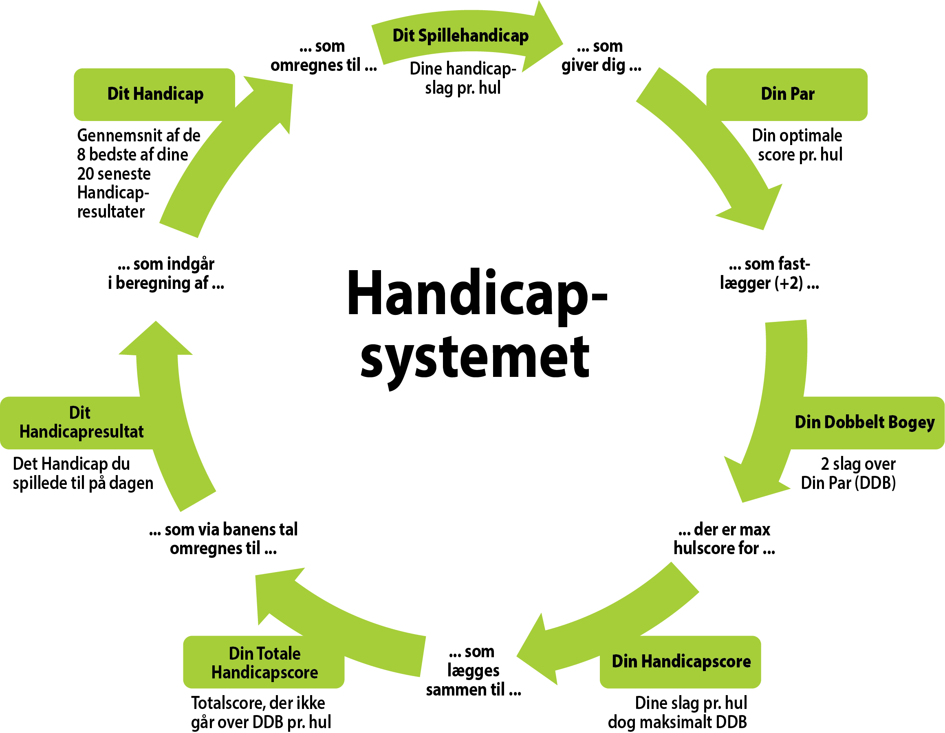
Notes:
Så kører Handicaphjulet! Start ved Spillehandicap øverst.

Slide 31
Læs og se mere
Golf.dk/handicap
Visning af nyt handicap i Golfbox – video:
https://jwp.io/s/t4dovR0t

